Slide 1
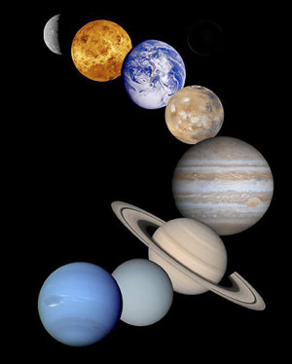
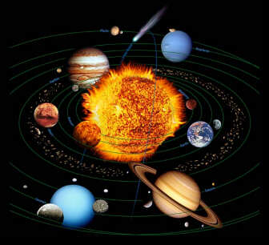
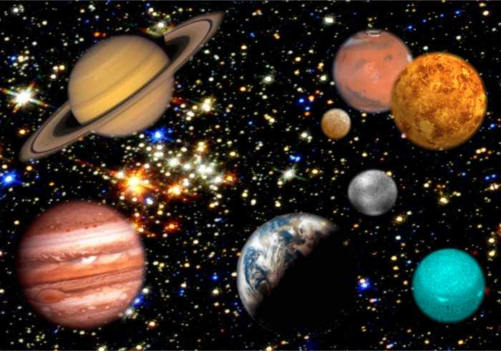
PLANETAS
By Lauren Taylor 8k

Slide 2
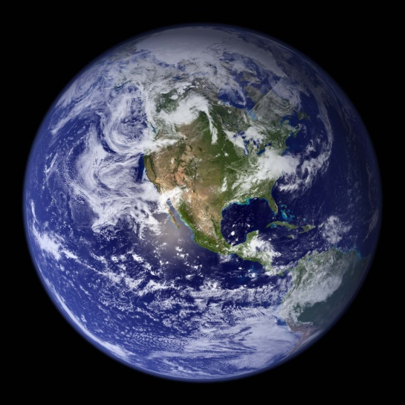
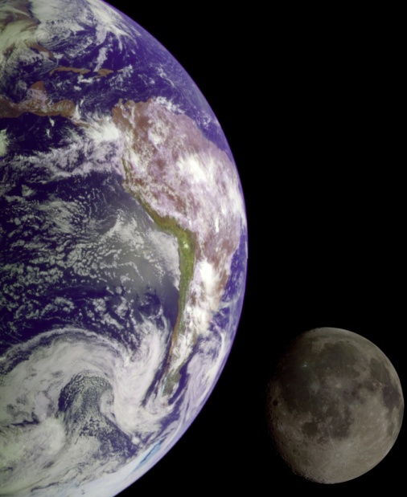
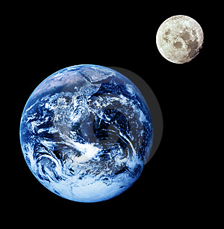
LA TIERRA - earth
La Tierra es bastante grande.
Su muy aburrido.
Es azul y verde planeta y
La Tierra tiene un luna.
Earth is quite big.
It is very boring.
It is a blue and green planet and has one moon.

Slide 3
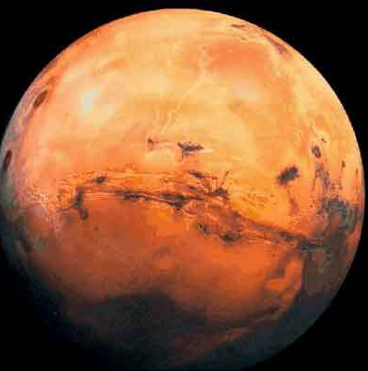
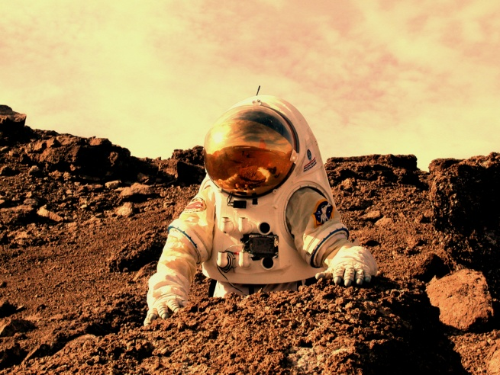
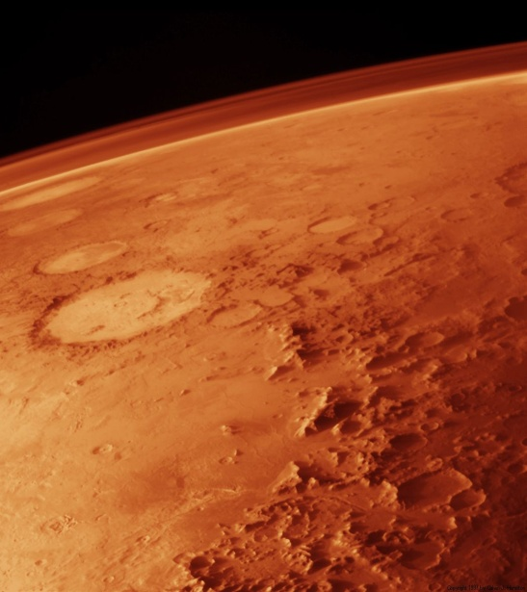
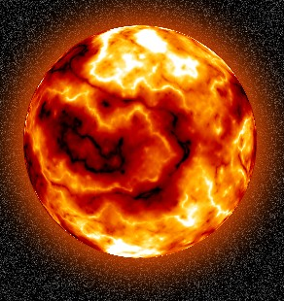
MARTE - MARS
Marte es mas pequeno que La Tierra pero es caliente. Se llama el planeta rojo. Creo que Marte es un planeta asombroso y fantastico!
Mars is smaller than Earth but is is hotter. It is called the red planet. I think that Mars is an amazing and fantastic planet!

